Slide 1
Chapitre 4: Lois de probabilités usuelles
Chargé du Module: Dr Bekkouche Fatiha

Slide 2
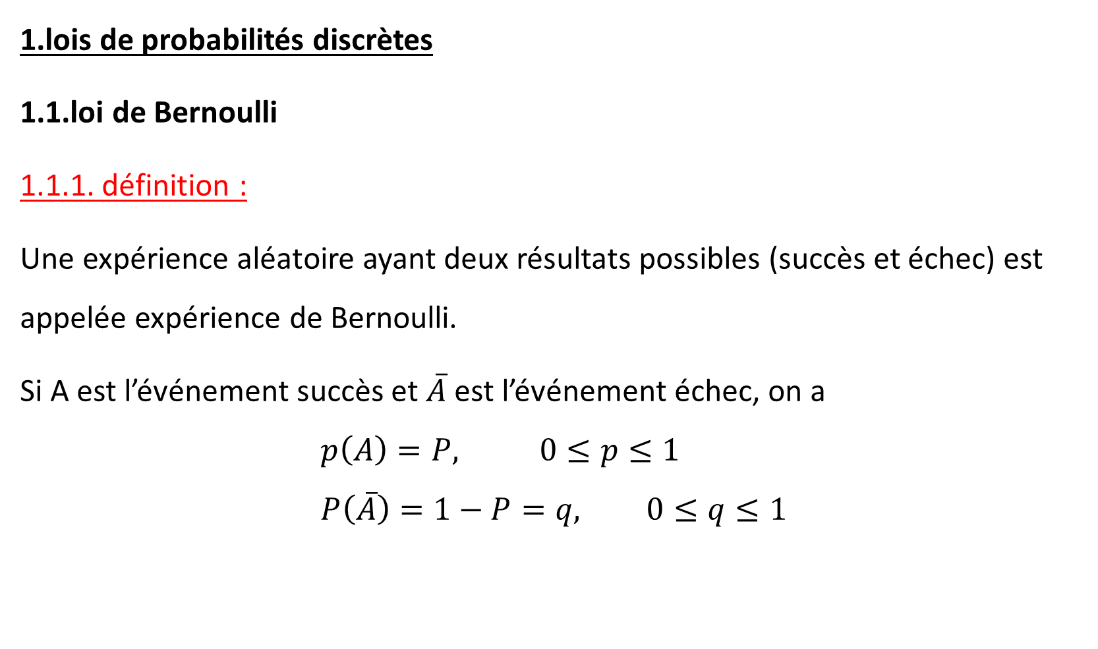
1.lois de probabilités discrètes
1.1.loi de Bernoulli
1.1.1. définition :
Une expérience aléatoire ayant deux résultats possibles (succès et échec) est appelée expérience de Bernoulli.
Si A est l’événement succès et $\overline{A}$ est l’événement échec, on a
$$p\left(A\right)=P, 0≤p≤1 \\ P\left(\overline{A}\right)=1−P=q, 0≤q≤1$$

Slide 3
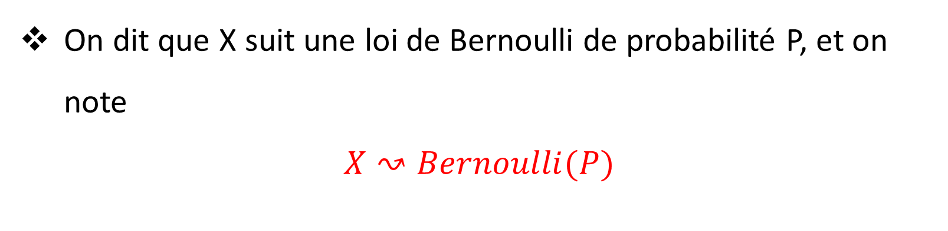
On dit que X suit une loi de Bernoulli de probabilité P, et on note
$$X↝Bernoulli(P)$$
$$x_{i}$$ | 0 | 1
$$P(X=x_{i})$$ | $$q=1−p$$ | $$p$$
$$\sum_{i=1}^{2}{P\left(X=x_{i}\right)=1}$$

Slide 4
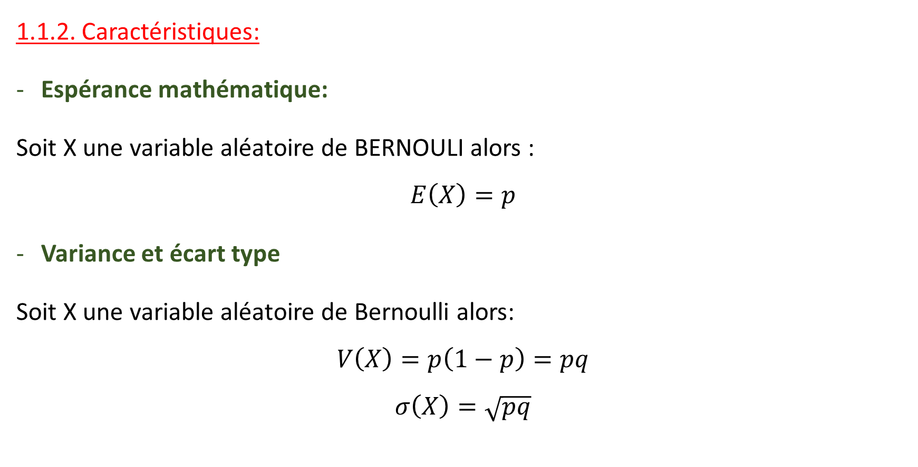
1.1.2. Caractéristiques:
Espérance mathématique:
Soit X une variable aléatoire de BERNOULI alors :
$$E\left(X\right)=p$$
Variance et écart type
Soit X une variable aléatoire de Bernoulli alors:
$$V\left(X\right)=p\left(1−p\right)=pq$$
$$σ\left(X\right)=\sqrt{pq}$$

Slide 5
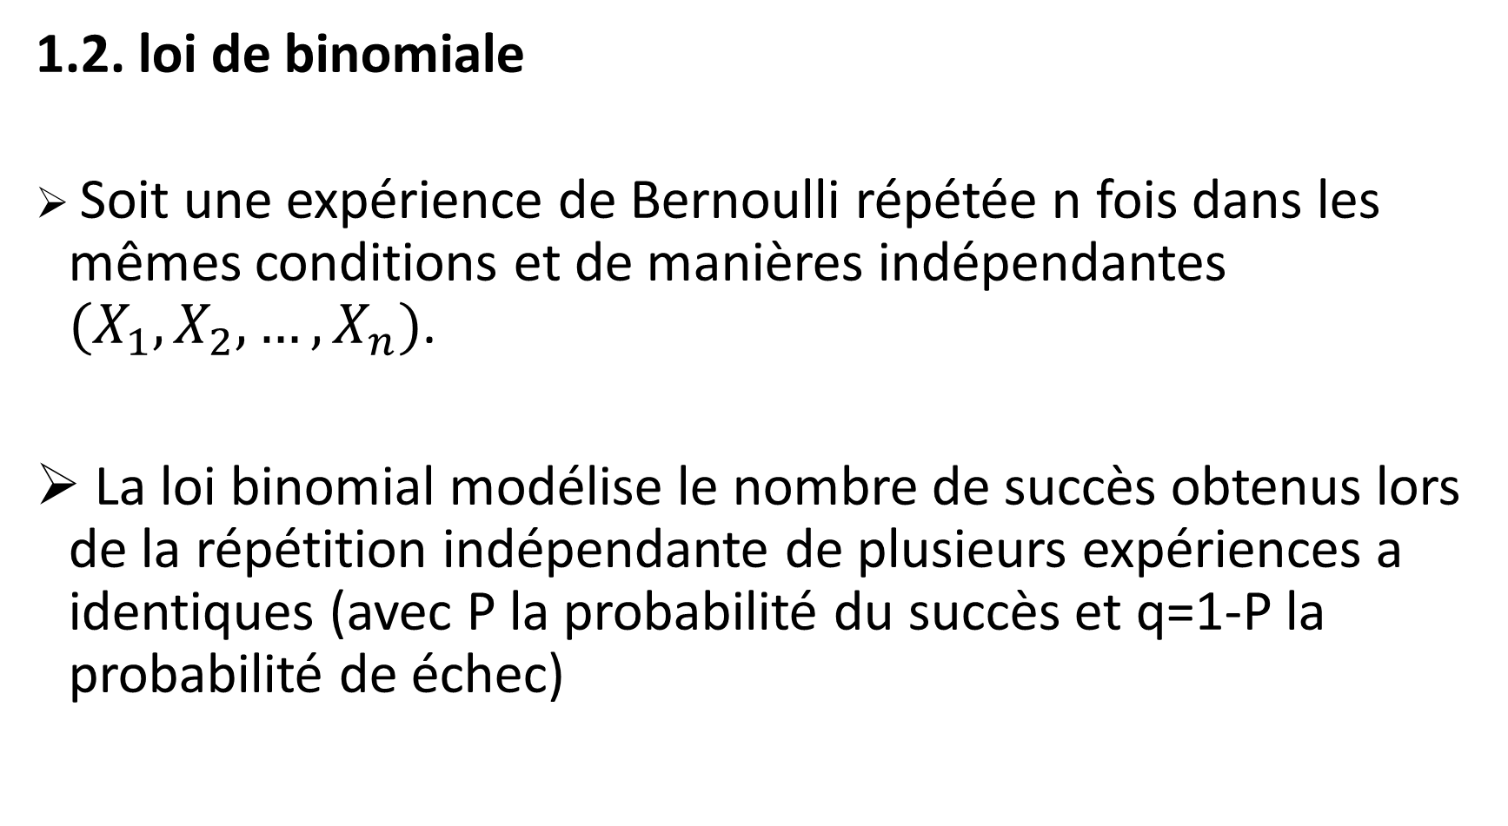
1.2. loi de binomiale
Soit une expérience de Bernoulli répétée n fois dans les mêmes conditions et de manières indépendantes $(X_{1},X_{2},…, X_{n})$.
La loi binomial modélise le nombre de succès obtenus lors de la répétition indépendante de plusieurs expériences a identiques (avec P la probabilité du succès et q=1-P la probabilité de échec)

Slide 6
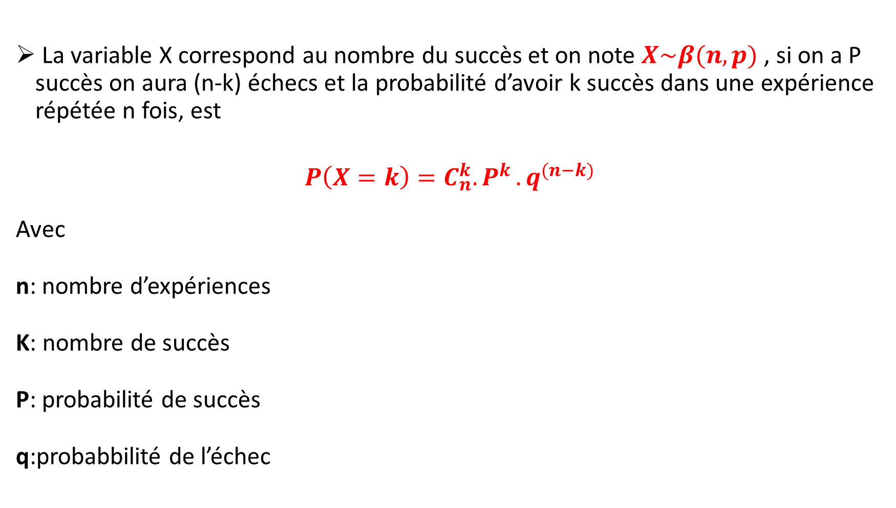
La variable X correspond au nombre du succès et on note $X\sim β(n,p)$ , si on a P succès on aura (n-k) échecs et la probabilité d’avoir k succès dans une expérience répétée n fois, est
$$P\left(X=k\right)=C_{n}^{k}{.P}^{k}.q^{(n−k)}$$
Avec
n: nombre d’expériences
K: nombre de succès
P: probabilité de succès
q:probabbilité de l’échec

Slide 7
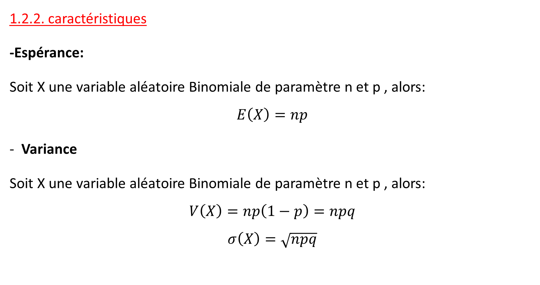
1.2.2. caractéristiques
-Espérance:
Soit X une variable aléatoire Binomiale de paramètre n et p , alors:
$$E\left(X\right)=np$$
Variance
Soit X une variable aléatoire Binomiale de paramètre n et p , alors:
$$V\left(X\right)=np\left(1−p\right)=npq$$
$$σ\left(X\right)=\sqrt{npq}$$

Slide 8
1.3. loi de Poisson
Champ d’application
La loi de poisson intervient dans la modélisation de phénomènes aléatoires ou le futur est indépendant du passé: fille d’attente, pannes de machines, appels téléphoniques dans un standard …etc

Slide 9

1.4.1.définition
On appelle variable de Poisson de paramètre $λ$ la variable aléatoire discrète définie sur $N$par:
$$P\left(X=k\right)=\frac{λ^{k}e^{−λ}}{k!}$$
Et on écrit
$X\sim 𝓟(λ)$
Où $λ>0 et kεN$

Slide 10
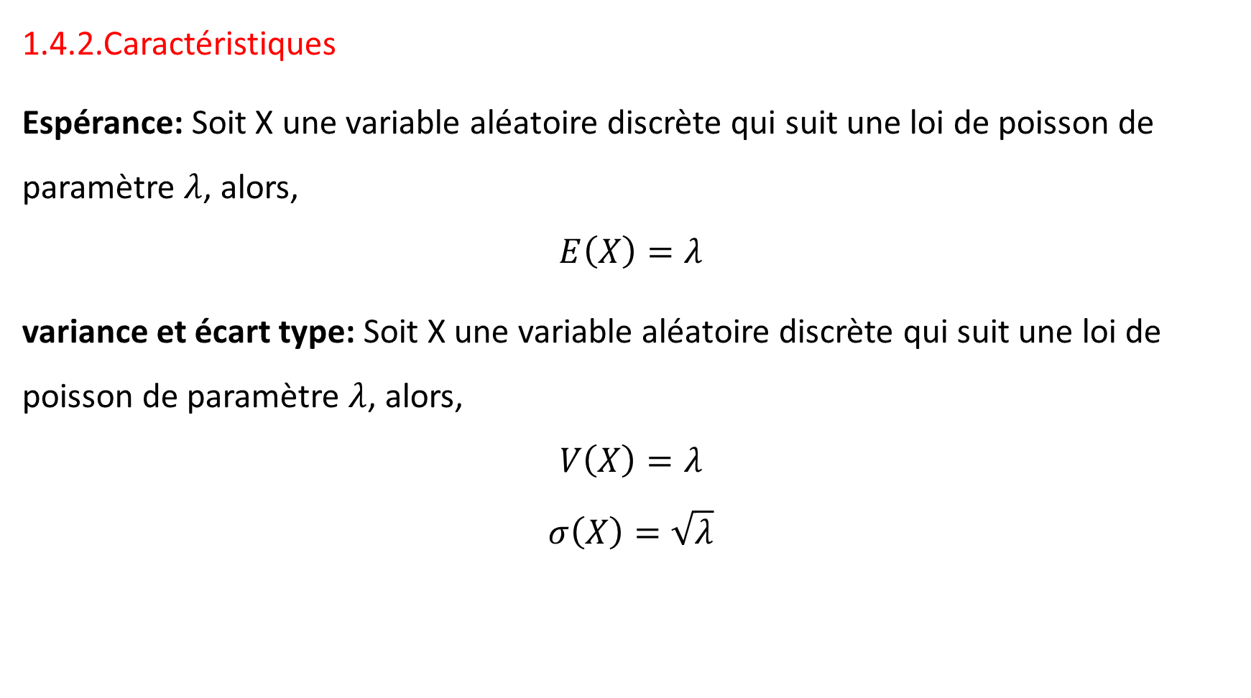
1.4.2.Caractéristiques
Espérance: Soit X une variable aléatoire discrète qui suit une loi de poisson de paramètre $λ$, alors,
$$E\left(X\right)=λ$$
variance et écart type: Soit X une variable aléatoire discrète qui suit une loi de poisson de paramètre $λ$, alors,
$$V\left(X\right)=λ$$
$$σ\left(X\right)=\sqrt{λ}$$

Slide 11
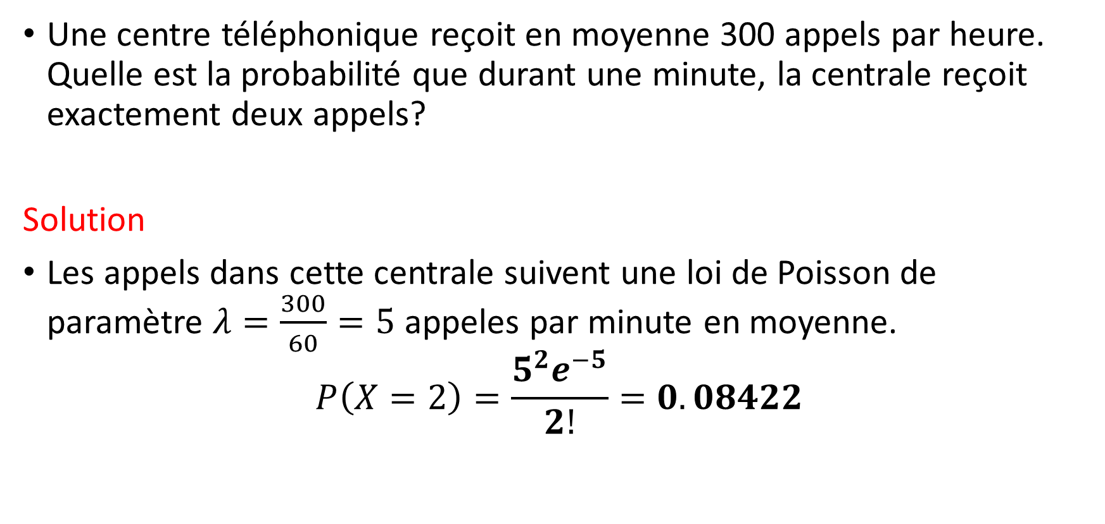
Exemple:
Une centre téléphonique reçoit en moyenne 300 appels par heure. Quelle est la probabilité que durant une minute, la centrale reçoit exactement deux appels?
Solution
Les appels dans cette centrale suivent une loi de Poisson de paramètre $λ=\frac{300}{60}=5$ appeles par minute en moyenne.
$$P\left(X=2\right)=\frac{5^{2}e^{−5}}{2!}=0.08422$$

Slide 12
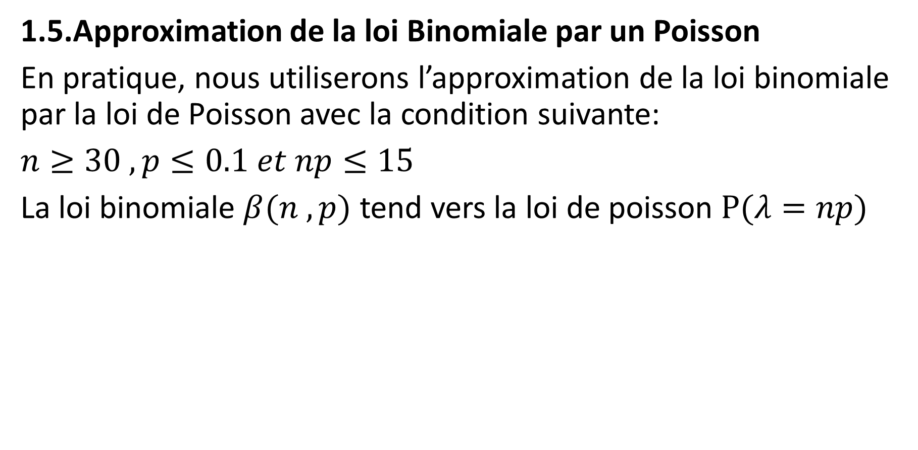
1.5.Approximation de la loi Binomiale par un Poisson
En pratique, nous utiliserons l’approximation de la loi binomiale par la loi de Poisson avec la condition suivante:
$n≥30 , p≤0.1 et np≤15$
La loi binomiale $β(n ,p)$ tend vers la loi de poisson $Ρ(λ=np)$

Slide 13
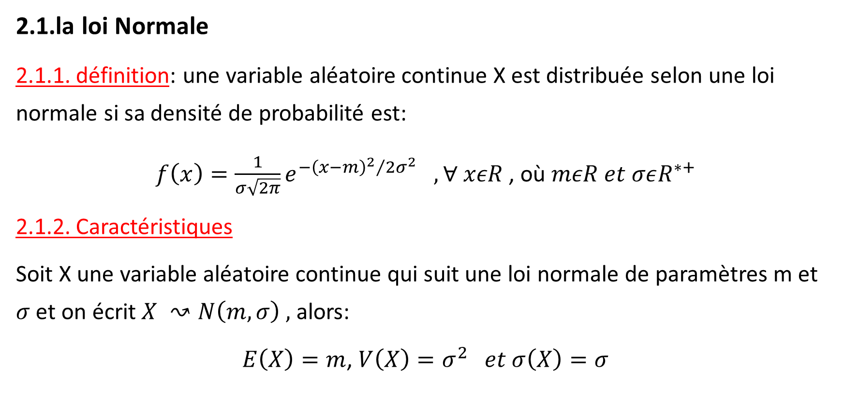
2.lois de probabilités Continues
2.1.la loi Normale
2.1.1. définition: une variable aléatoire continue X est distribuée selon une loi normale si sa densité de probabilité est:
$f\left(x\right)=\frac{1}{σ\sqrt{2π}}e^{{−{\left(x−m\right)}^{2}}/{2σ^{2}}} ,∀ xεR$ , où $mεR et σεR^{∗+}$
2.1.2. Caractéristiques
Soit X une variable aléatoire continue qui suit une loi normale de paramètres m et $σ$ et on écrit $X ↝N\left(m,σ\right) ,$alors:
$E\left(X\right)=m$, $V\left(X\right)=σ^{2} et σ\left(X\right)=σ$

Slide 14
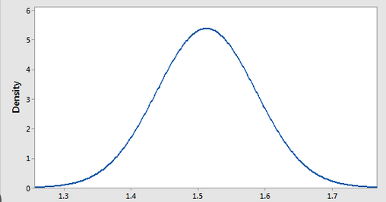

La courbe représentative de la fonction de densité $f$ de la loi Normale est appelée « courbe en cloche »
la représentation graphique de la fonction de densité d’une variable aléatoire continue qui suit une loi normale est symétrique et concentrée près de la moyenne
L’aire totale sous la courbe en cloche est égale à 1 ou 100%

Slide 15
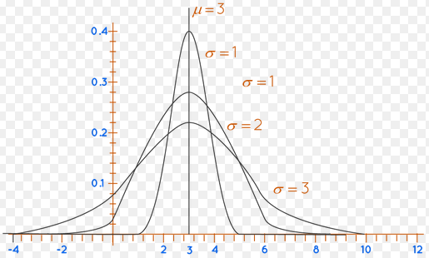

Slide 16
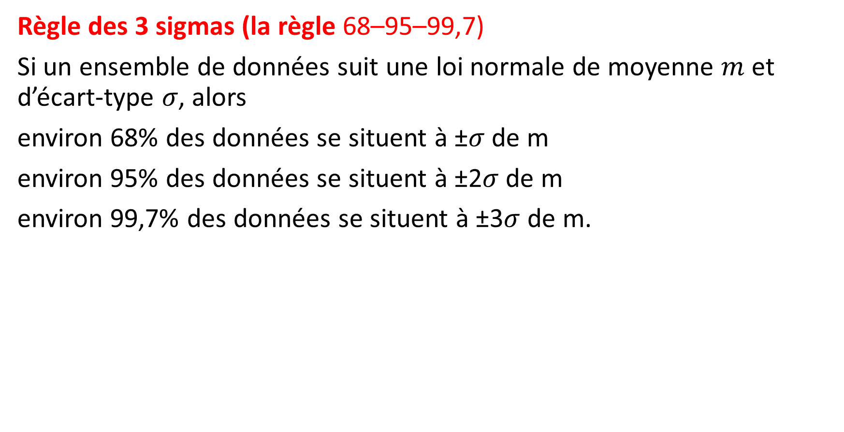
Règle des 3 sigmas (la règle 68–95–99,7)
Si un ensemble de données suit une loi normale de moyenne $m$ et d’écart-type 𝜎, alors
environ 68% des données se situent à ±𝜎 de m
environ 95% des données se situent à ±2𝜎 de m
environ 99,7% des données se situent à ±3𝜎 de m.

Slide 17
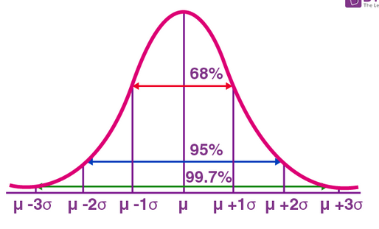

Slide 18
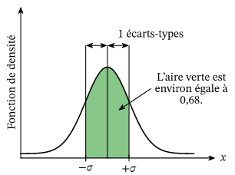
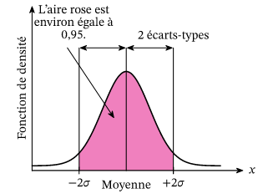
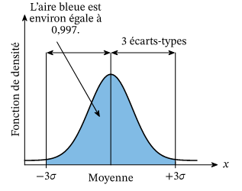

Slide 19
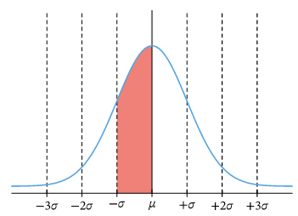
Exemple 01: Pour la loi normale ci-dessous, quel est le pourcentage approximatif de points de données dans la région colorée ?
Exemple 2: Pour un ensemble de données suivant une loi normale de moyenne 32,1 et d’écart-type 2,8, entre quelles valeurs estimez-vous que 95% des données se situent ?

Slide 20

2.2. la loi Normale centrée réduite
2.2.1.Définition
On appelle loi Normale centrée réduite la loi normale de paramètres
$m=0 et σ=1$ et on écrit $Z ↝N\left(0,1\right)$
La densité de probabilité est :
$$f\left(z\right)=\frac{1}{\sqrt{2π}}e^{{{−z}^{2}}/2}$$

Slide 21
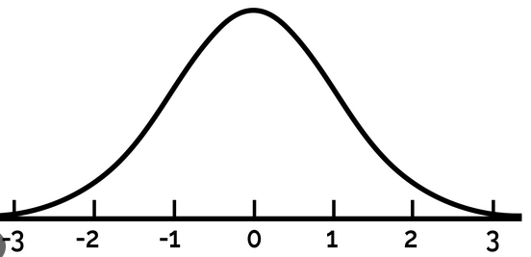

Slide 22
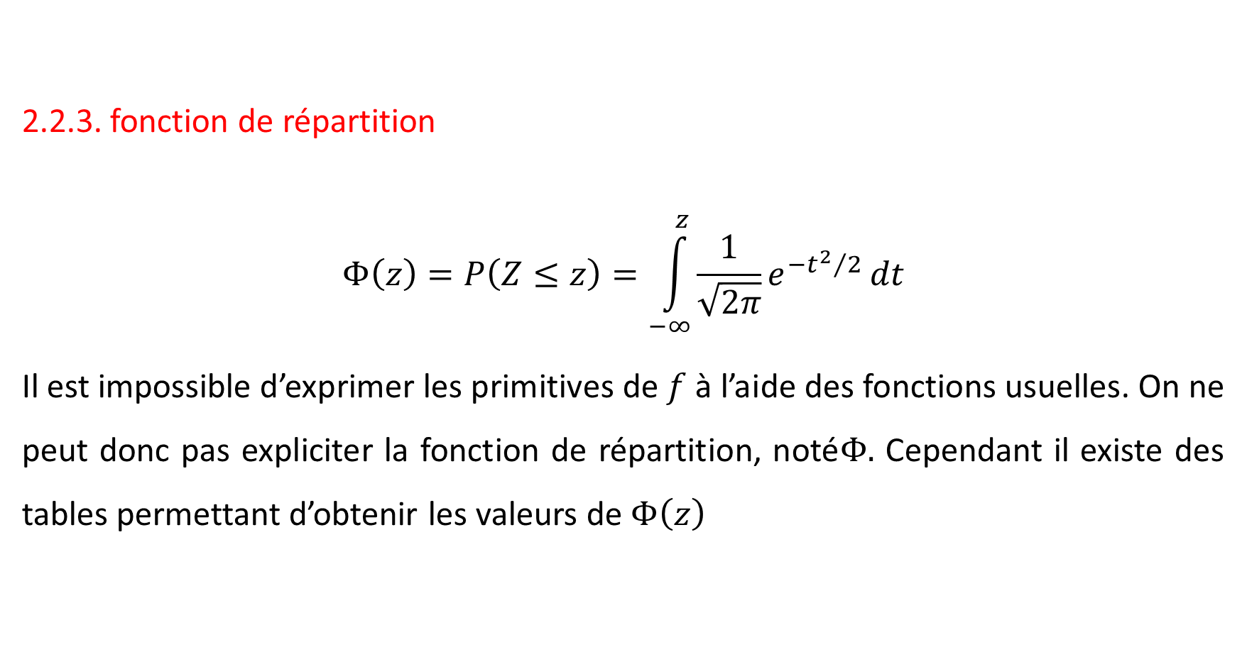
2.2.3. fonction de répartition
$$Φ\left(z\right)=P\left(Z≤z\right)=\int_{−∞}^{z}{\frac{1}{\sqrt{2π}}e^{{{−t}^{2}}/2}}dt$$
Il est impossible d’exprimer les primitives de $f$ à l’aide des fonctions usuelles. On ne peut donc pas expliciter la fonction de répartition, noté$Φ.$ Cependant il existe des tables permettant d’obtenir les valeurs de $Φ\left(z\right)$

Slide 23
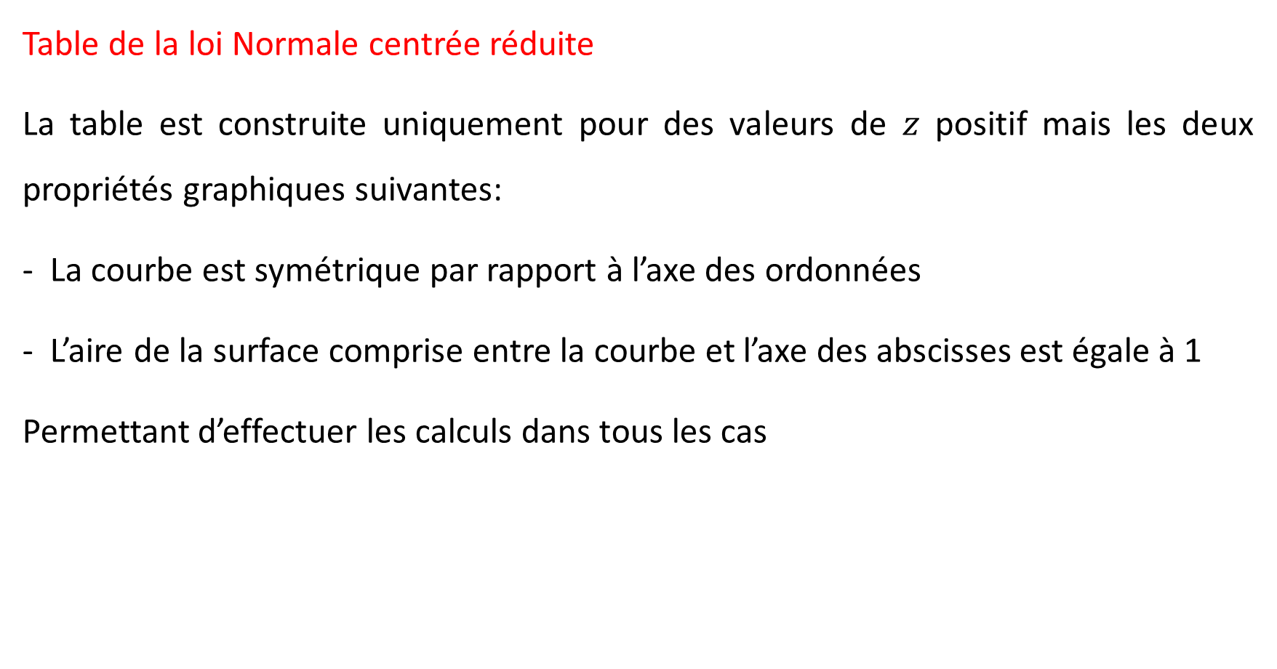
Table de la loi Normale centrée réduite
La table est construite uniquement pour des valeurs de $z$ positif mais les deux propriétés graphiques suivantes:
La courbe est symétrique par rapport à l’axe des ordonnées
L’aire de la surface comprise entre la courbe et l’axe des abscisses est égale à 1
Permettant d’effectuer les calculs dans tous les cas

Slide 24
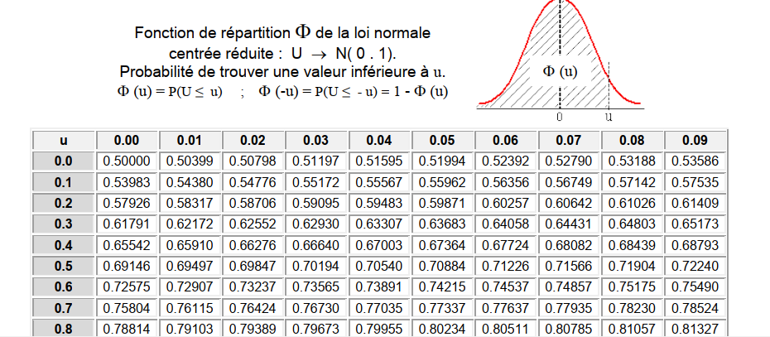

Slide 25
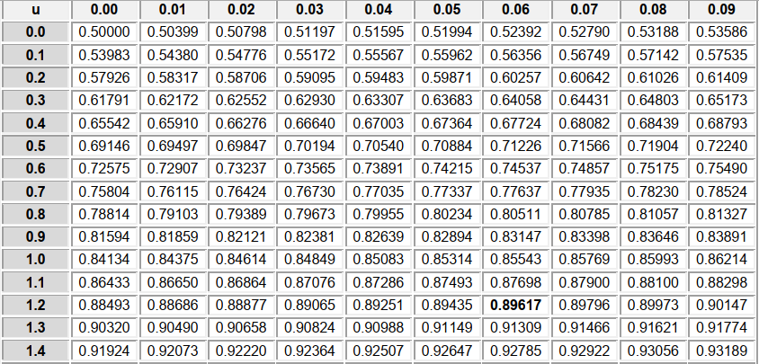

Slide 26

2.2.3. propriétés de $N\left(0,1\right)$
$$∀z εR,$$
$$Φ \left(z\right)=P\left(Z≤z\right)$$
$$Φ \left(−z\right)=P\left(Z≤−z\right)=P\left(Z≥z\right)$$
$$P\left(Z≥z\right)=1−P\left(Z≤z\right)=1−Φ\left(z\right)$$
$∀ zεR^{+}$:
$$P\left(a≤Z≤b\right)=Φ\left(b\right)−Φ\left(a\right)$$
$$P\left(\left|Z\right|≤z\right)=P\left(−z≤Z≤z\right)=2Φ\left(z\right)−1$$
$$P\left(\left|Z\right|≥z\right)=P\left(−z≥Z≥z\right)=2(1−Φ\left(z\right))$$

Slide 27
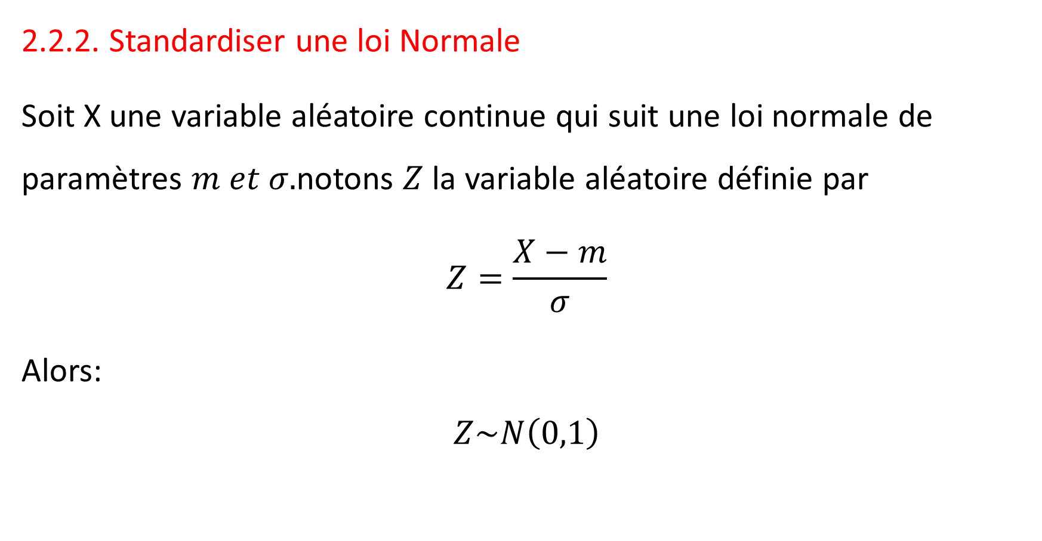
2.2.2. Standardiser une loi Normale
Soit X une variable aléatoire continue qui suit une loi normale de paramètres $m et σ.$notons $Z$ la variable aléatoire définie par
$$Z=\frac{X−m}{σ}$$
Alors:
$$Z\sim N\left(0,1\right)$$

Slide 28
Exemple: Soit 𝑋 une variable aléatoire suivant une loi normale de moyenne 68 et d’écart-type 3. Déterminez 𝑃(𝑋⩾61,7).
Exemple: Soit 𝑋 une variable aléatoire suivant une loi normale de moyenne de 63 et de variance 144. Déterminez
𝑃(37,56⩽𝑋⩽57,36).

Slide 29

Règle des 3 sigmas (la règle 68–95–99,7)
Si un ensemble de données suit une loi normale de moyenne $0$ et d’écart-type 1, alors
environ 68% des données se situent à ±1 de m=0
environ 95% des données se situent à ±2 de m=0
environ 99,7% des données se situent à ±3 de m=0 .

Slide 30
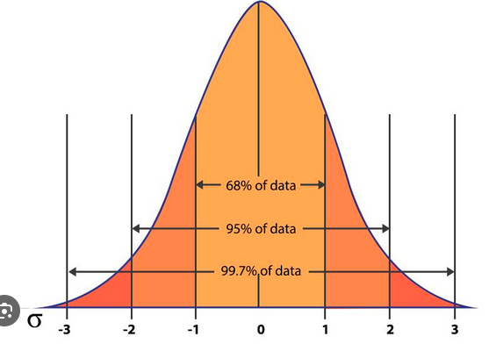

Slide 31
exemple:
On suppose que la glycémie est distribuée normalement dans la population, avec une moyenne de 1g/l et un écart type de 0.03 g/l; on mesure la glycémie chez un individu

Slide 32
Calculer la probabilité pour que ca glycémie soit:
Inférieure à 1.06
Supérieur à 0.9985
Compris entre 0.94 et 1.08
Supérieure à 1.10

